Slide 1
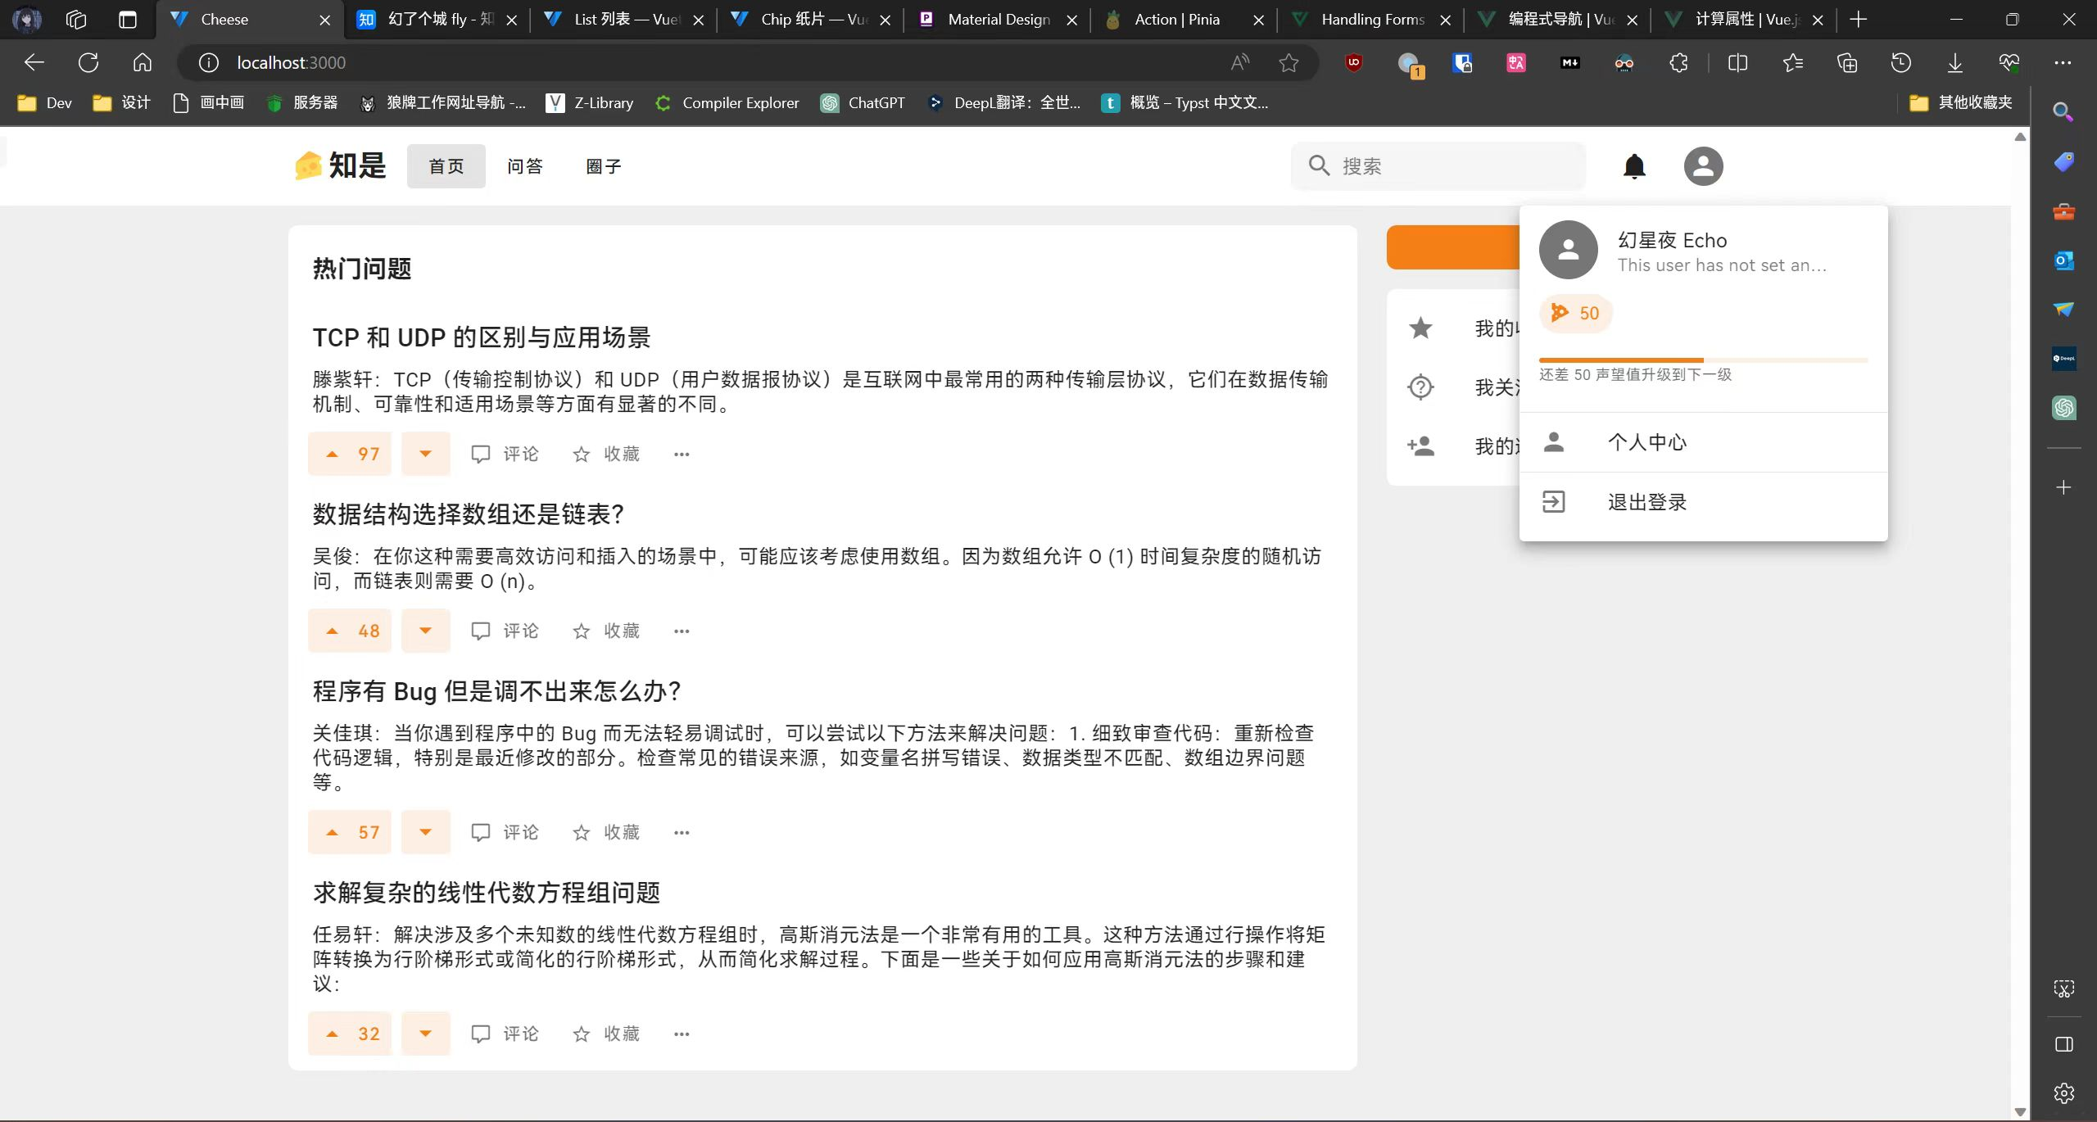
课程
课程入口就加在这里

Slide 2
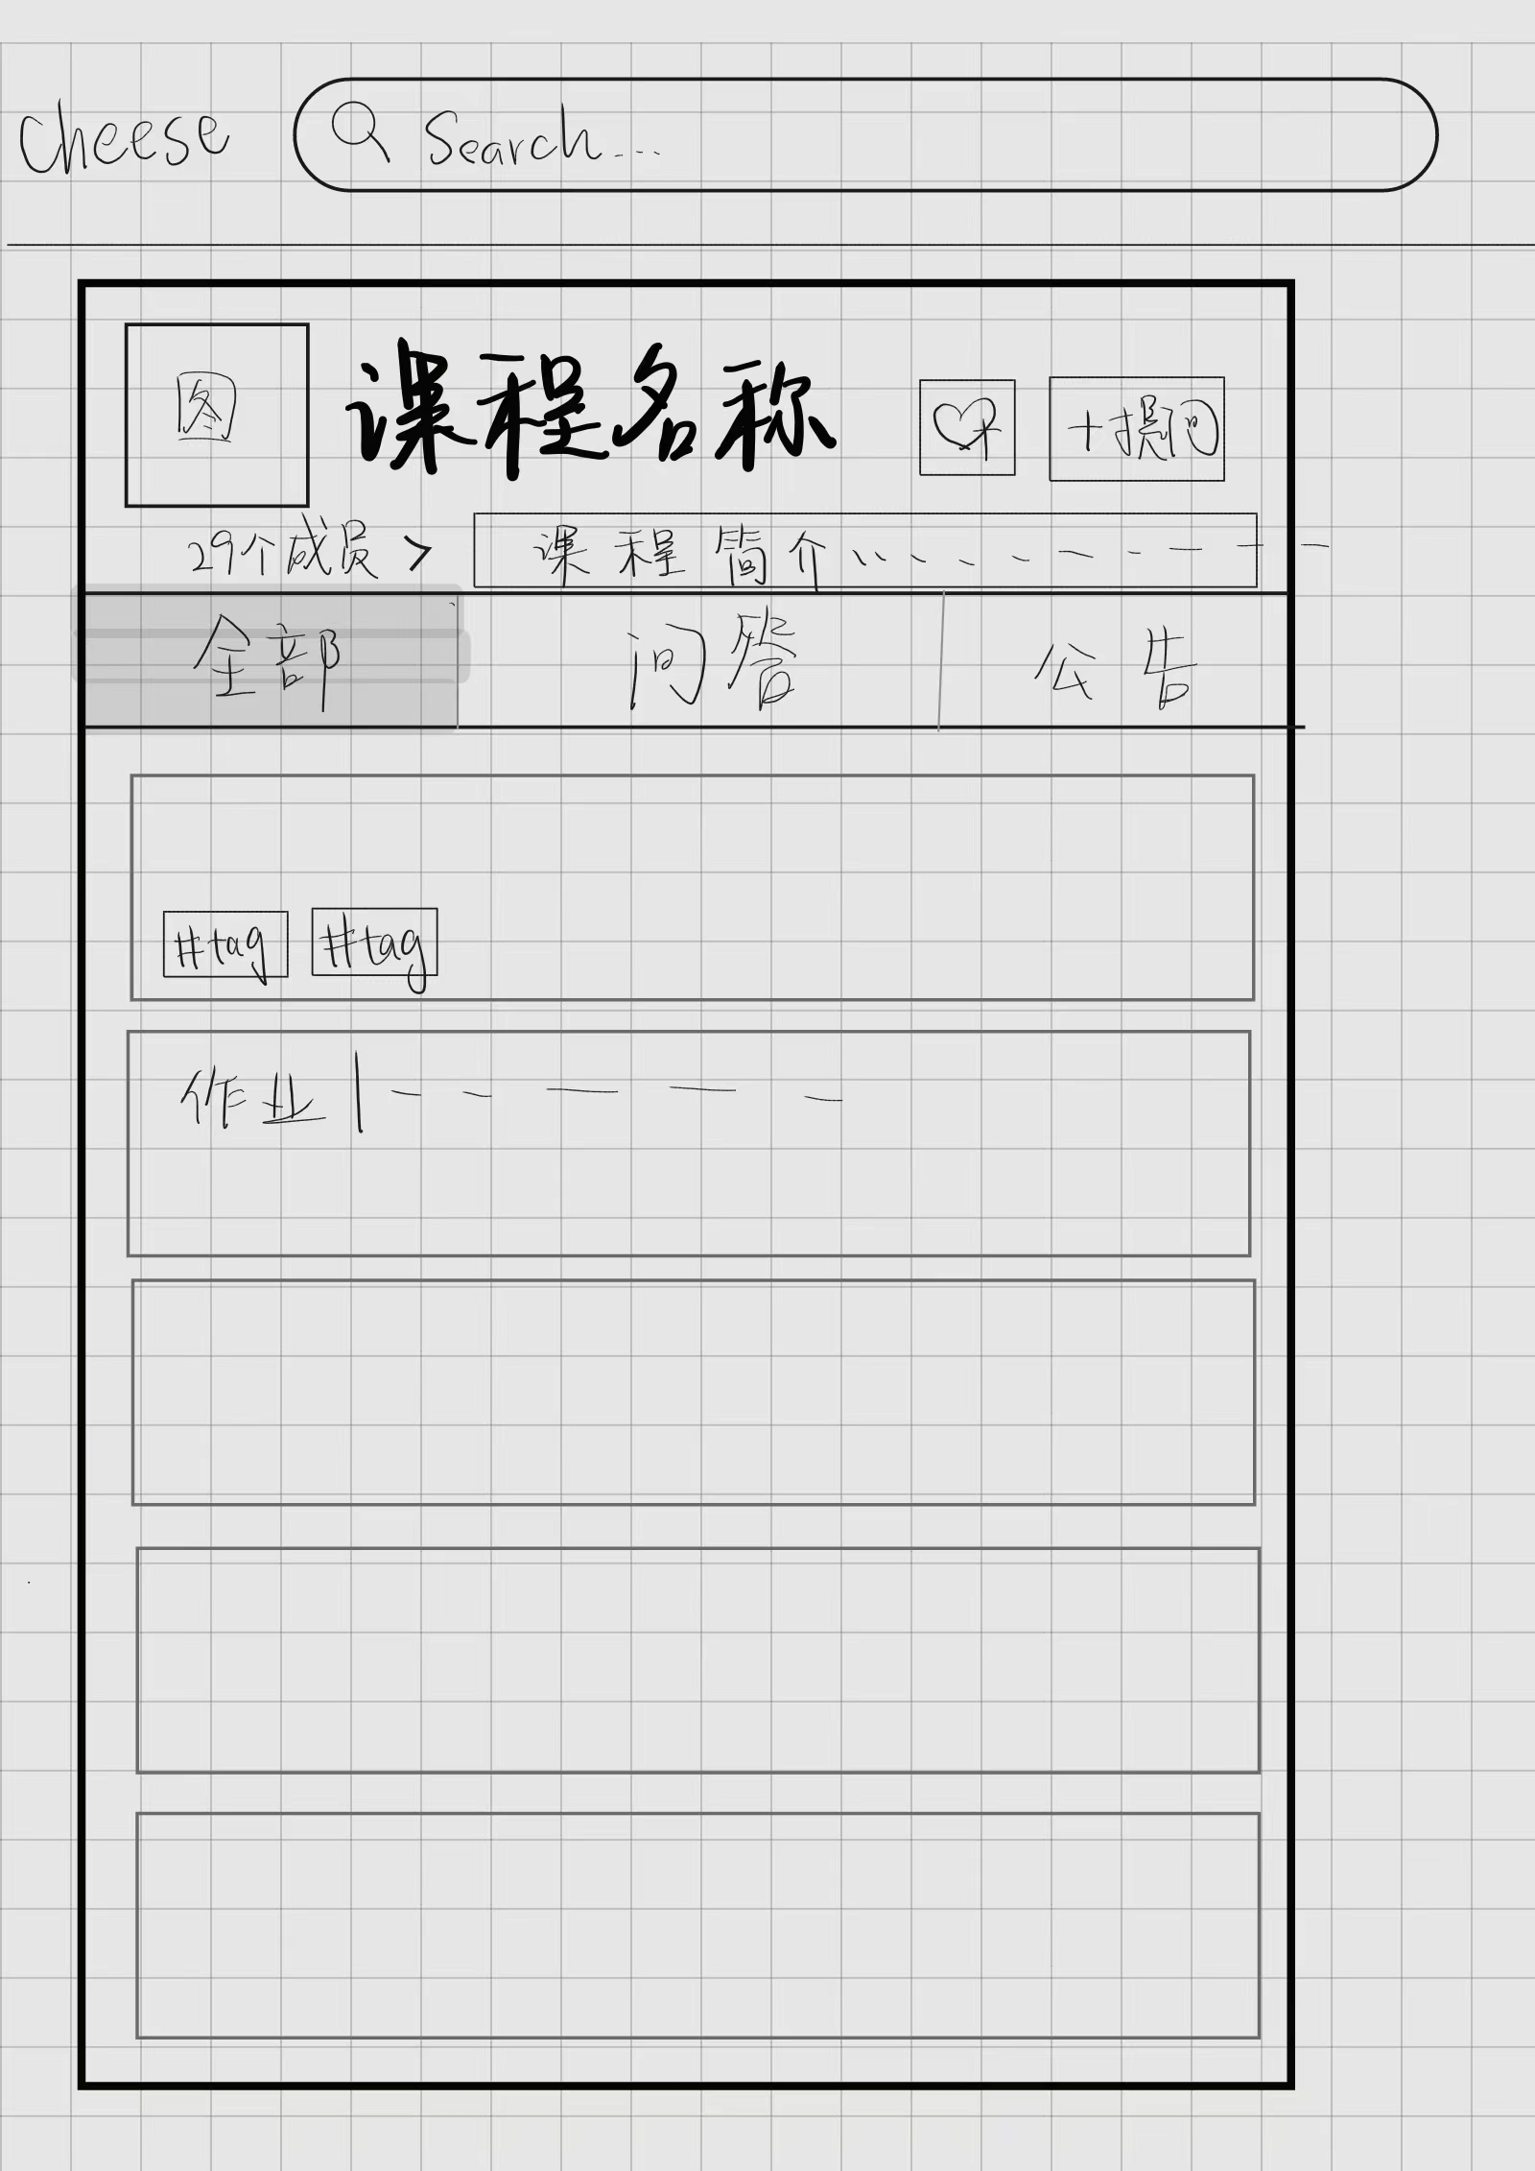

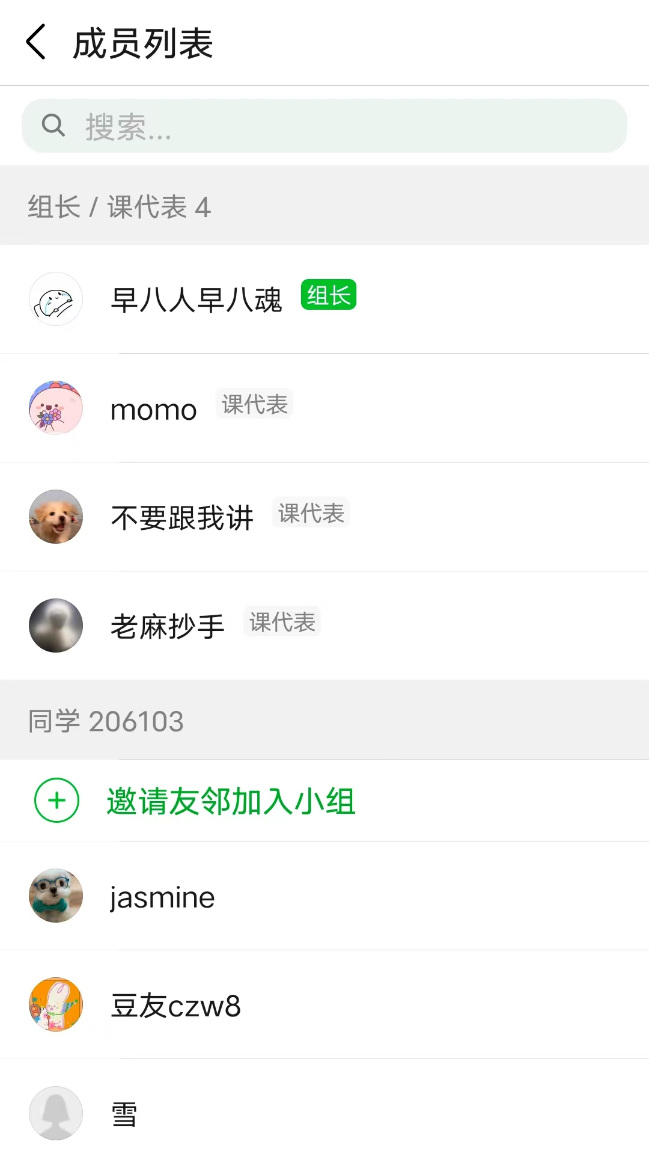
标题部分类似这种👇x月x日创建改成课程简介之类的
成员列表设计类似于右边👉区分老师和辅导员之类的

Slide 3
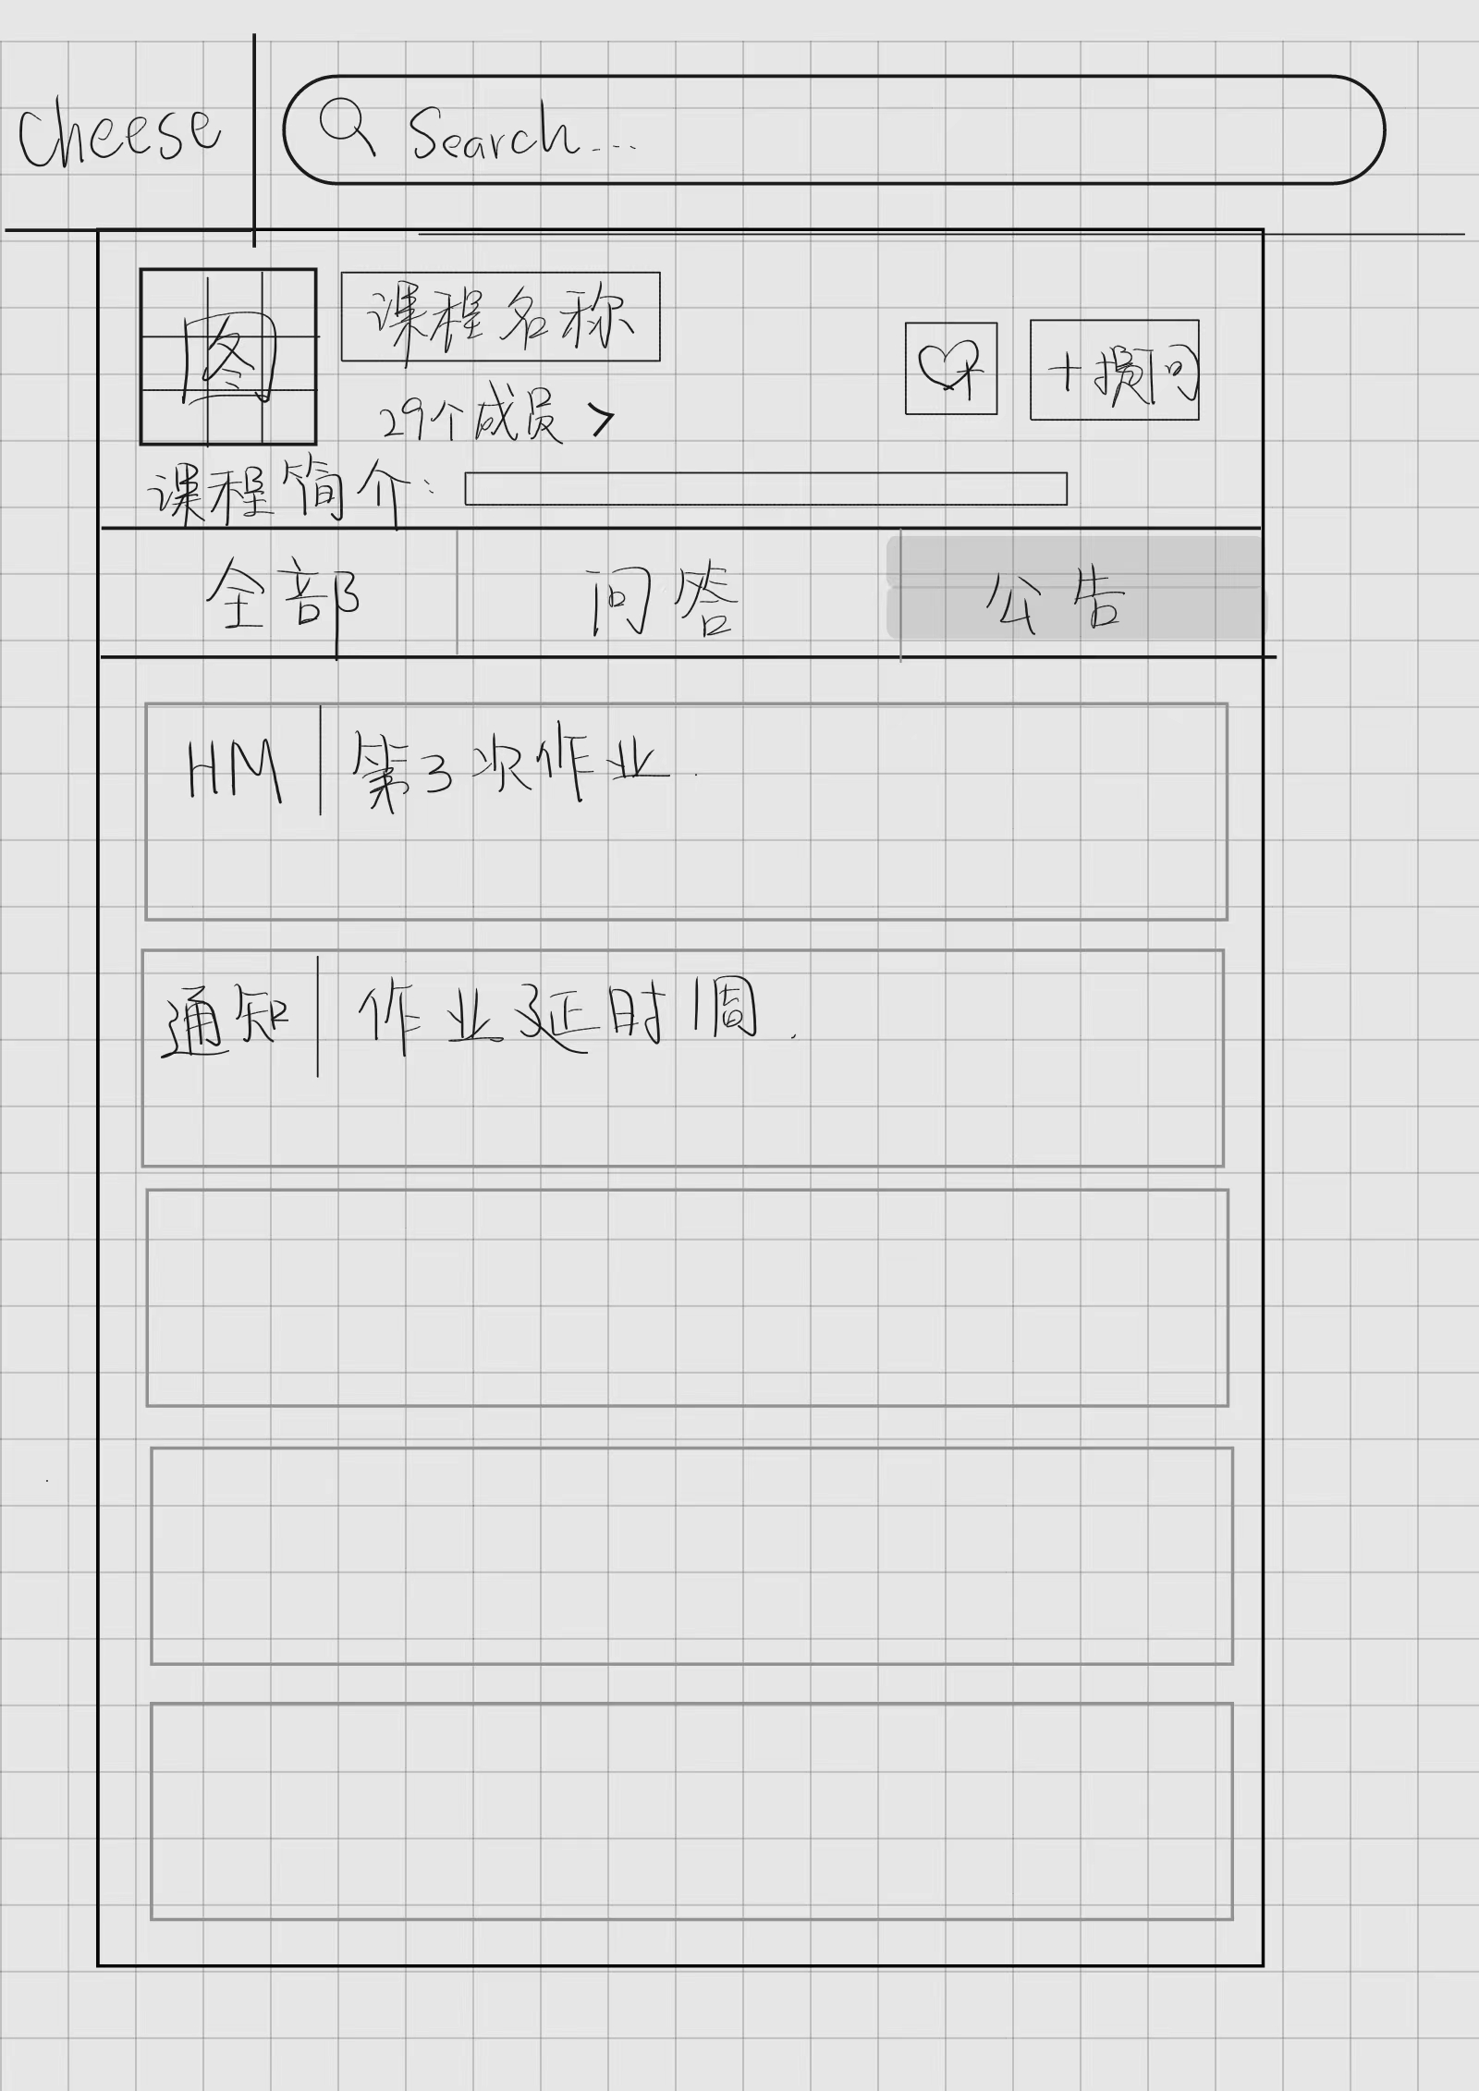
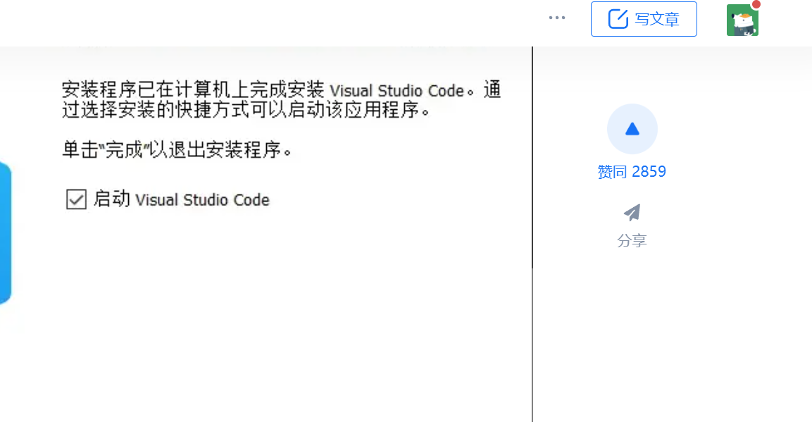
这里我设想的是下拉的时候最上边这一栏会固定浮动。
右边侧栏会有一个+提问的提示，类似于知乎这里👇

Slide 4
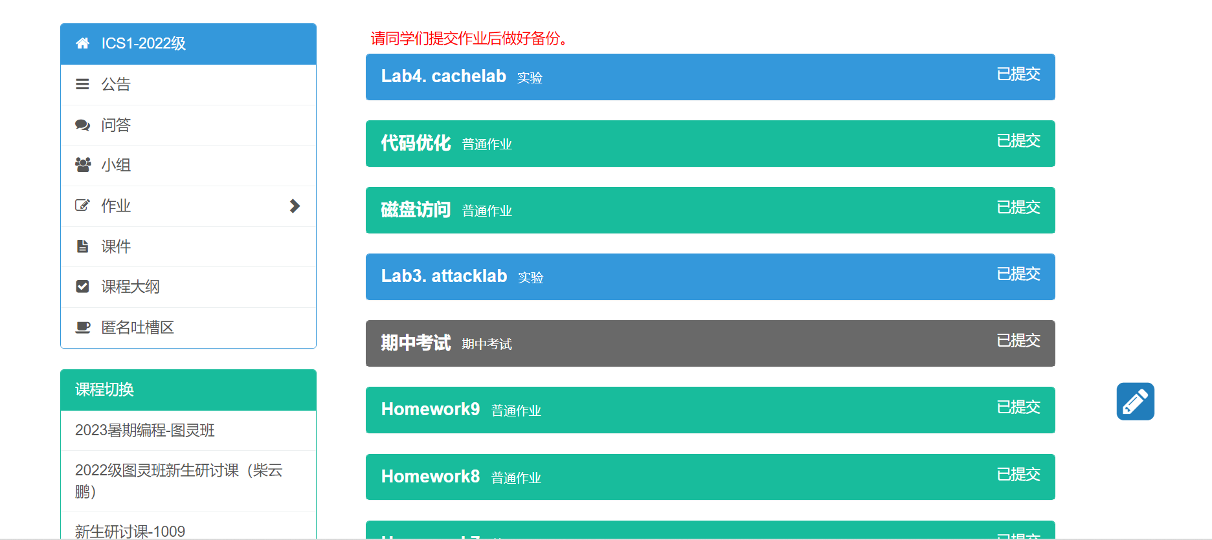
关于公告的区分：比如作业、通知、分享之类的东西
根据lzf的建议使用颜色区分。
这样类似于obe。

Slide 5
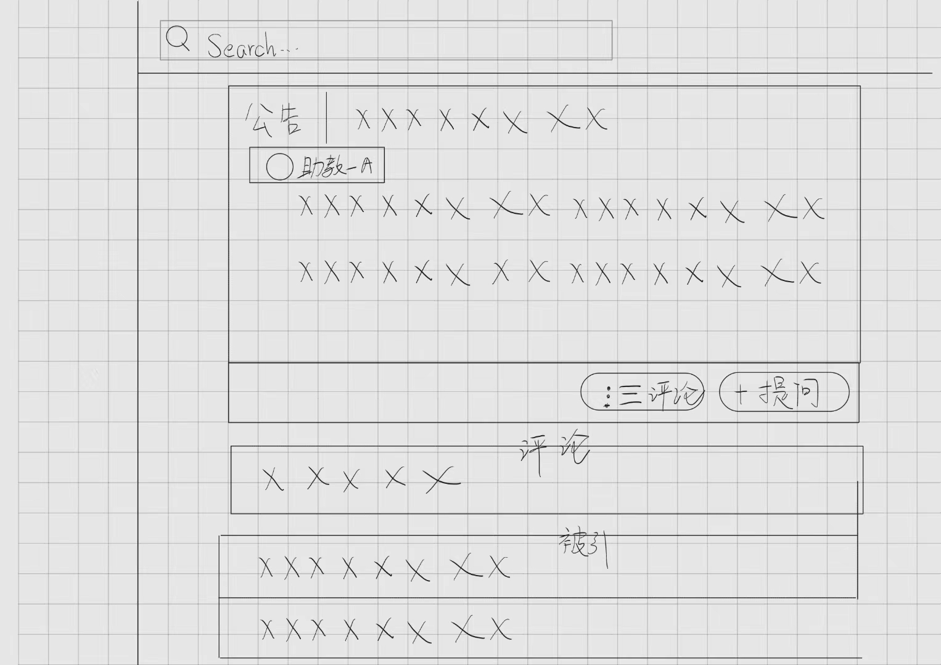

先展示评论，评论机制类似于之前说的那个。
如果评论超过一定条数，显示一个“更多”或者“展开”
然后展示被引用的问答。

Slide 6
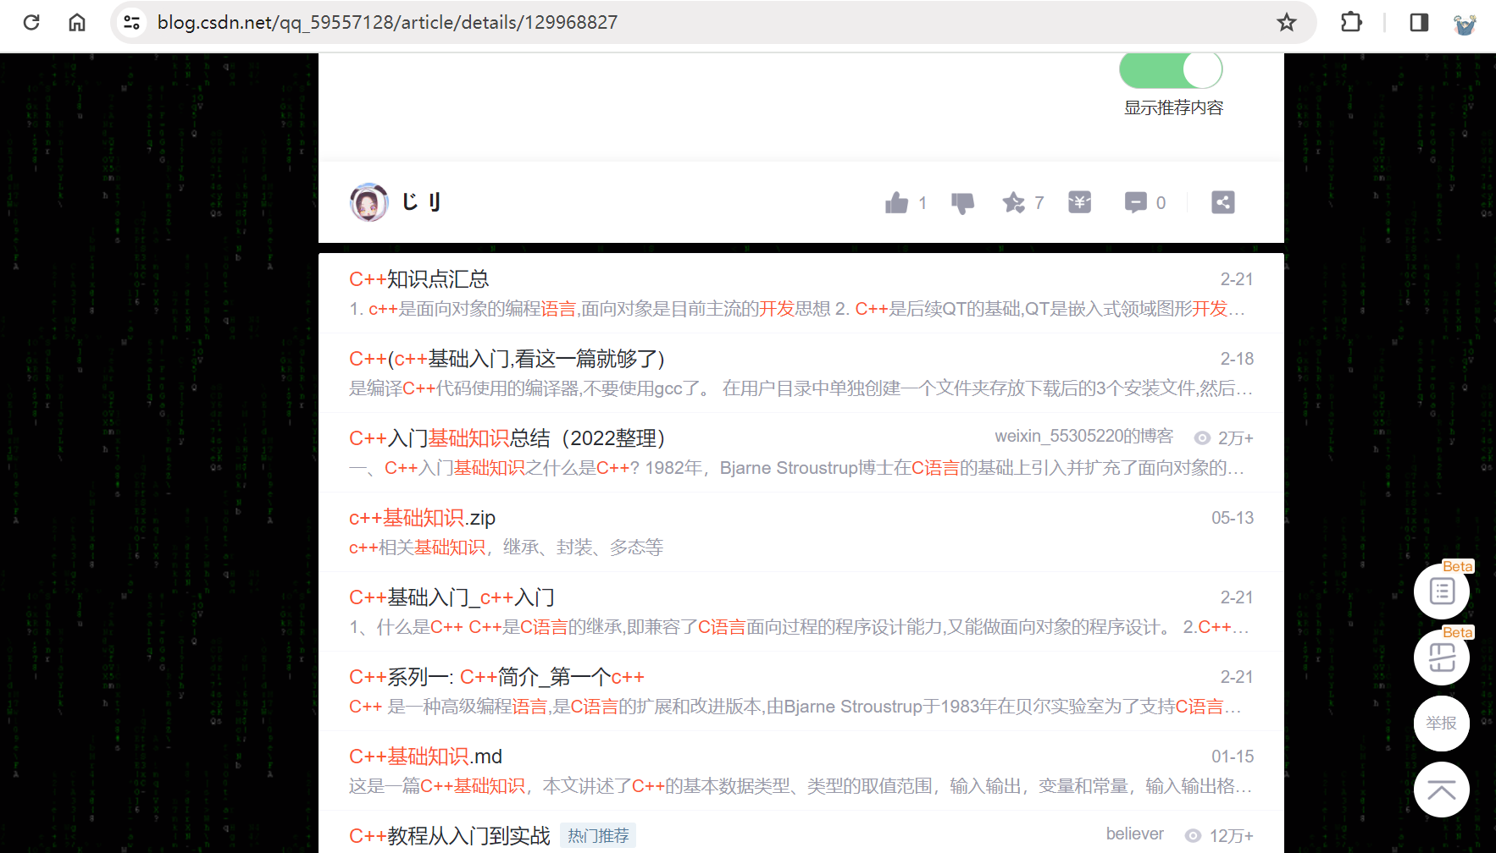
被引用：
这里就是类似于
CSDN上面的相关讨论。
只展示问题名称等
少量信息

Slide 7
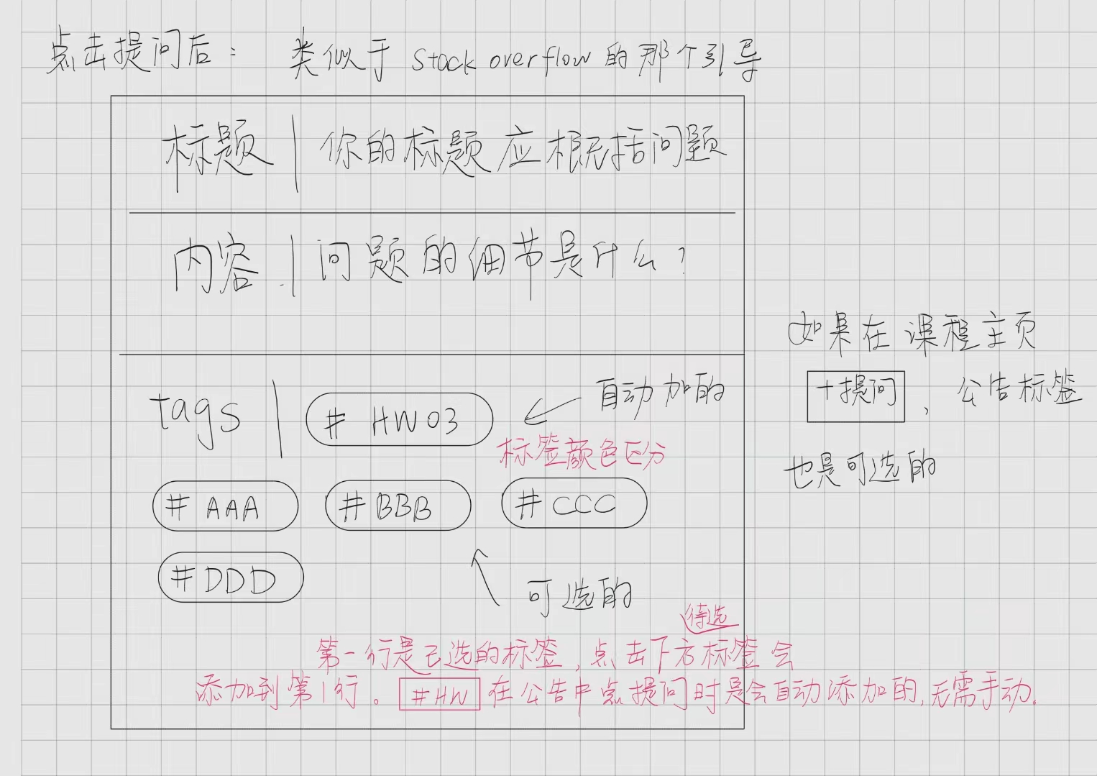

Slide 8
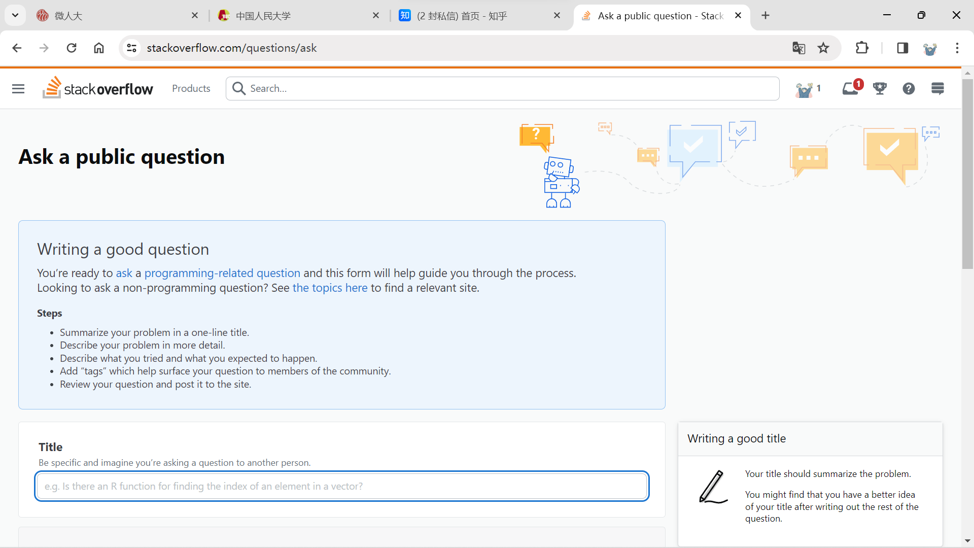

Slide 9
